Slide 1
Трудовой подвиг Невьянского механического завода
в годы ВОВ
Часть 2
г. Невьянск

Slide 2
Содержание
Указ Президиума Верховного Совета Союза ССР от 20 января 1942 года «О награждении завода № 68 Наркомата Боеприпасов орденом Трудового Красного Знамени
Орден «Трудового Красного Знамени» и Орденская книжка Невьянского механического завода
Грамота Президиума Верховного Совета СССР о награждении Невьянского механического завода Орденом Трудового Красного Знамени
«Орден Ленина» и Орденская книжка Невьянского механического завода
Указ Президиума Верховного Совета Союза ССР от 16 сентября 1945 года «О награждении завода № 68 Наркомата Боеприпасов орденом Ленина
Грамота Президиума Верховного Совета СССР о награждении Невьянского механического завода Орденом Ленина
Стахановцы и комсомольско-молодежные бригады Невьянского механического завода
Вручение Красного Знамени ЦК ВЛКСМ комсомольско-молодежной бригаде Ф. Кашфулина. Переходящее Красное Знамя ЦК ВЛКСМ и Наркомата Боеприпасов
Постановление главы администрации города Невьянска от 05.04.1995 № 303п «О вручении удостоверений»

Slide 3
Трудовой подвиг
Невьянского механического завода в годы ВОВ
Часть 2
Героический труд работников завода за 1941 год был по достоинству оценен партией и правительством.
Указом Президиума Верховного Совета СССР от 20 января 1942 года за образцовое выполнение заданий Правительства по производству боеприпасов завод был награжден орденом Трудового Красного Знамени.
За успешное выполнение заданий Государственного Комитета обороны по увеличению выпуска корпусов снарядов средних калибров в годы войны Указом Президиума Верховного Совета СССР от 16 сентября 1945г. Невьянский механический завод был награжден орденом Ленина.
За образцовое выполнение задания правительства по производству изделий Указами Президиума Верховного Совета СССР 1941-1945 годы 115 тружеников завода были отмечены высокими правительственными наградами, чей самоотверженный труд был маяком в годы войны в борьбе за выполнение заданий партии и правительства. Награждение передовиков производства вызвало новый трудовой подъём всего коллектива завода. Рабочие показывали высокие нормы выработки, работая самоотверженно, с полной отдачей сил, не считаясь со временем.
По инициативе комсомольской организации в первые дни войны развернулась борьба за высокую производительность труда, родившая знаменитых «Двухсотников» и «Многостаночников».

Slide 4
На Невьянском механическом заводе в 1941-1942 годы 273 члена комсомола носили Почетные звания «Стахановцы - двухсотников», 200 человек – звание «Стахановцев-многостаночников».
Неоценимый вклад в успешную работу вносили комсомольско-молодежные бригады.
Лучшей была комсомольско-молодежная бригада во главе с Фуатом Кашфулиным. Она неоднократно занимала первые места во Все­союзном социалистическом соревновании молодежных бригад заво­дов наркомата с вручением ей переходящего Красного Знамени ЦК ВЛКСМ и Наркомата Боеприпасов, оставленное на заводе на вечное хранение.
За большие заслуги по итогам 3 квартала 1944 года ЦК ВЛКСМ и наркомат боеприпасов присудили 3-е место и премию бригаде Владимира Полеева.
Более 5000 работников Невьянского механического завода, работавших в военные годы получили в 90-е годы вместе со званием «Труженик тыла» медали «За доблестный труд в Великой Отечественной войне 1941-1945 годы» после выхода ФЗ «О ветеранах».
Война продемонстрировала огромный потенциал духовных и физических сил работников Невьянского механического завода.
Самоотверженная работа наших земляков, высокие показатели в выдаче военной продукции завода стали проявлением подлинного героизма, примером трудового подвига в годы Великой Отечественной войны.

Slide 5
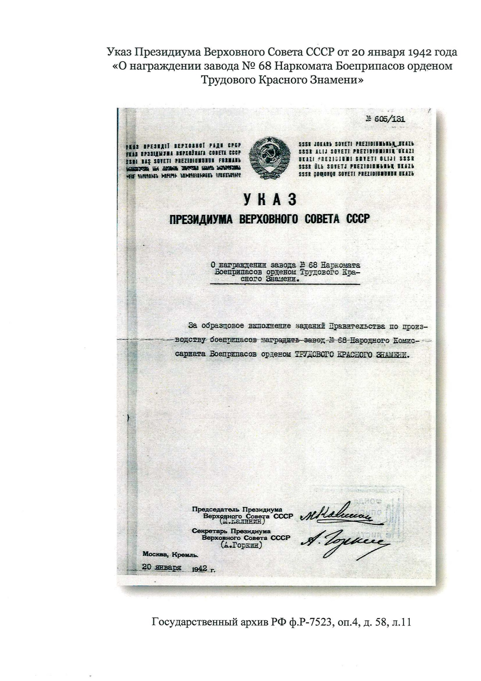

Slide 6
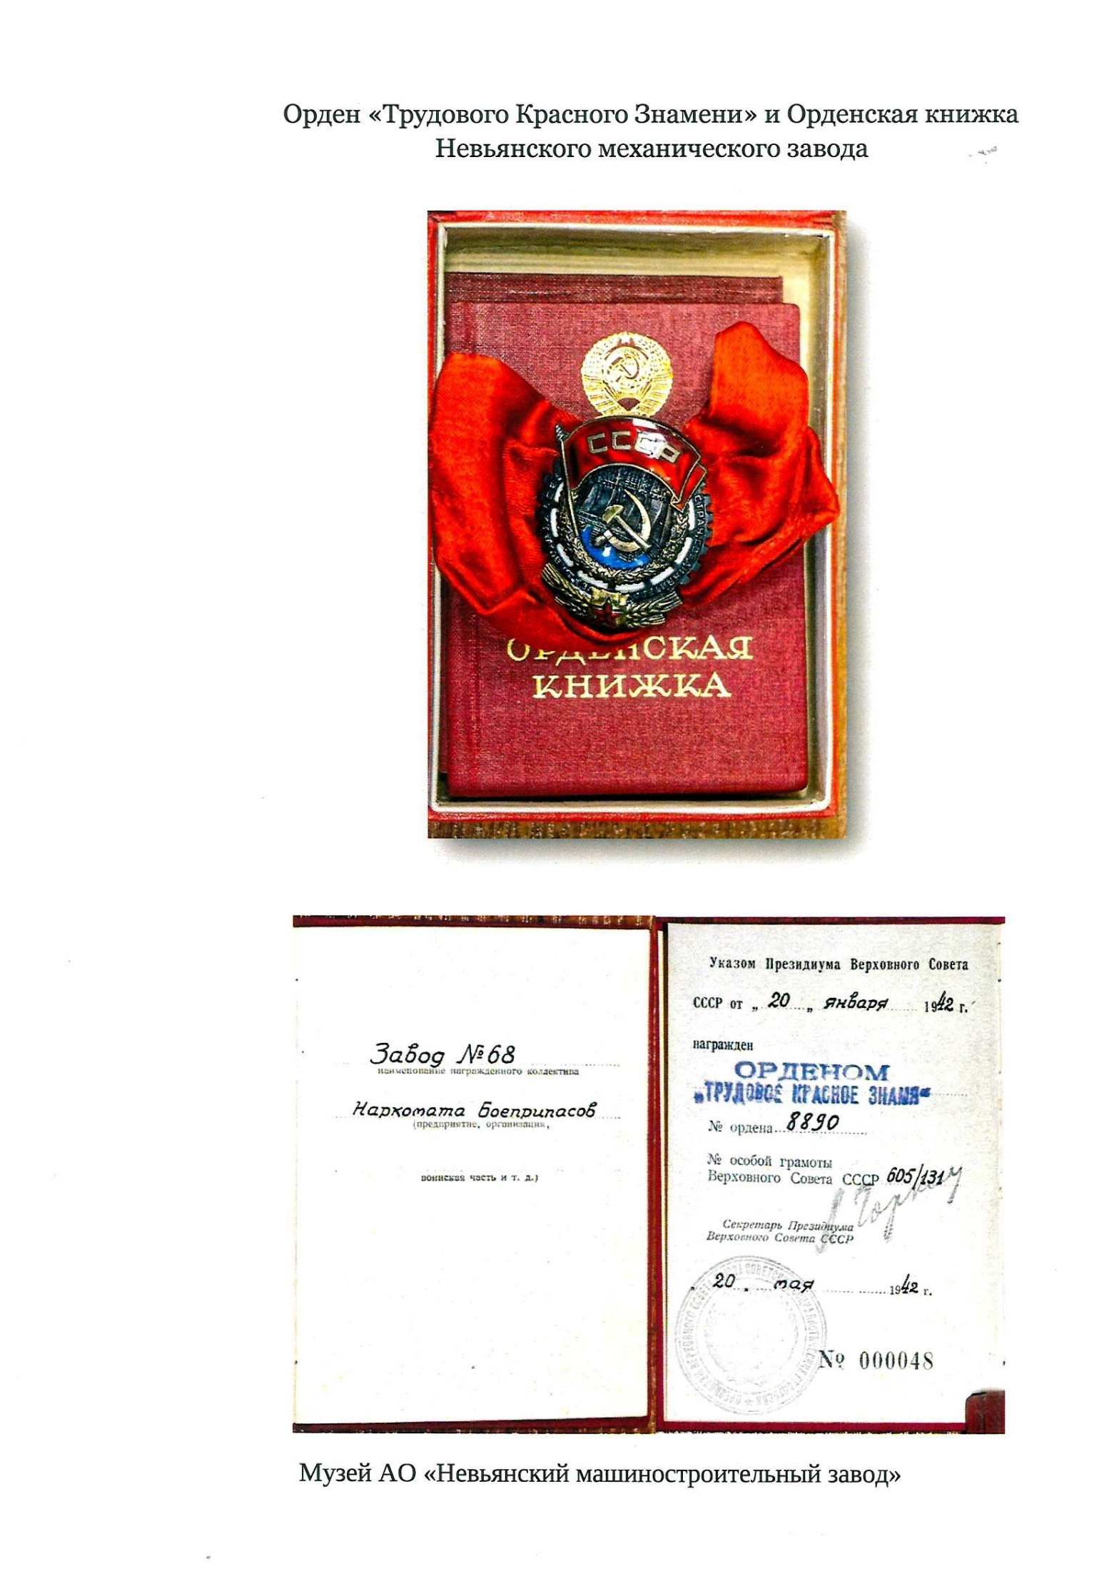

Slide 7
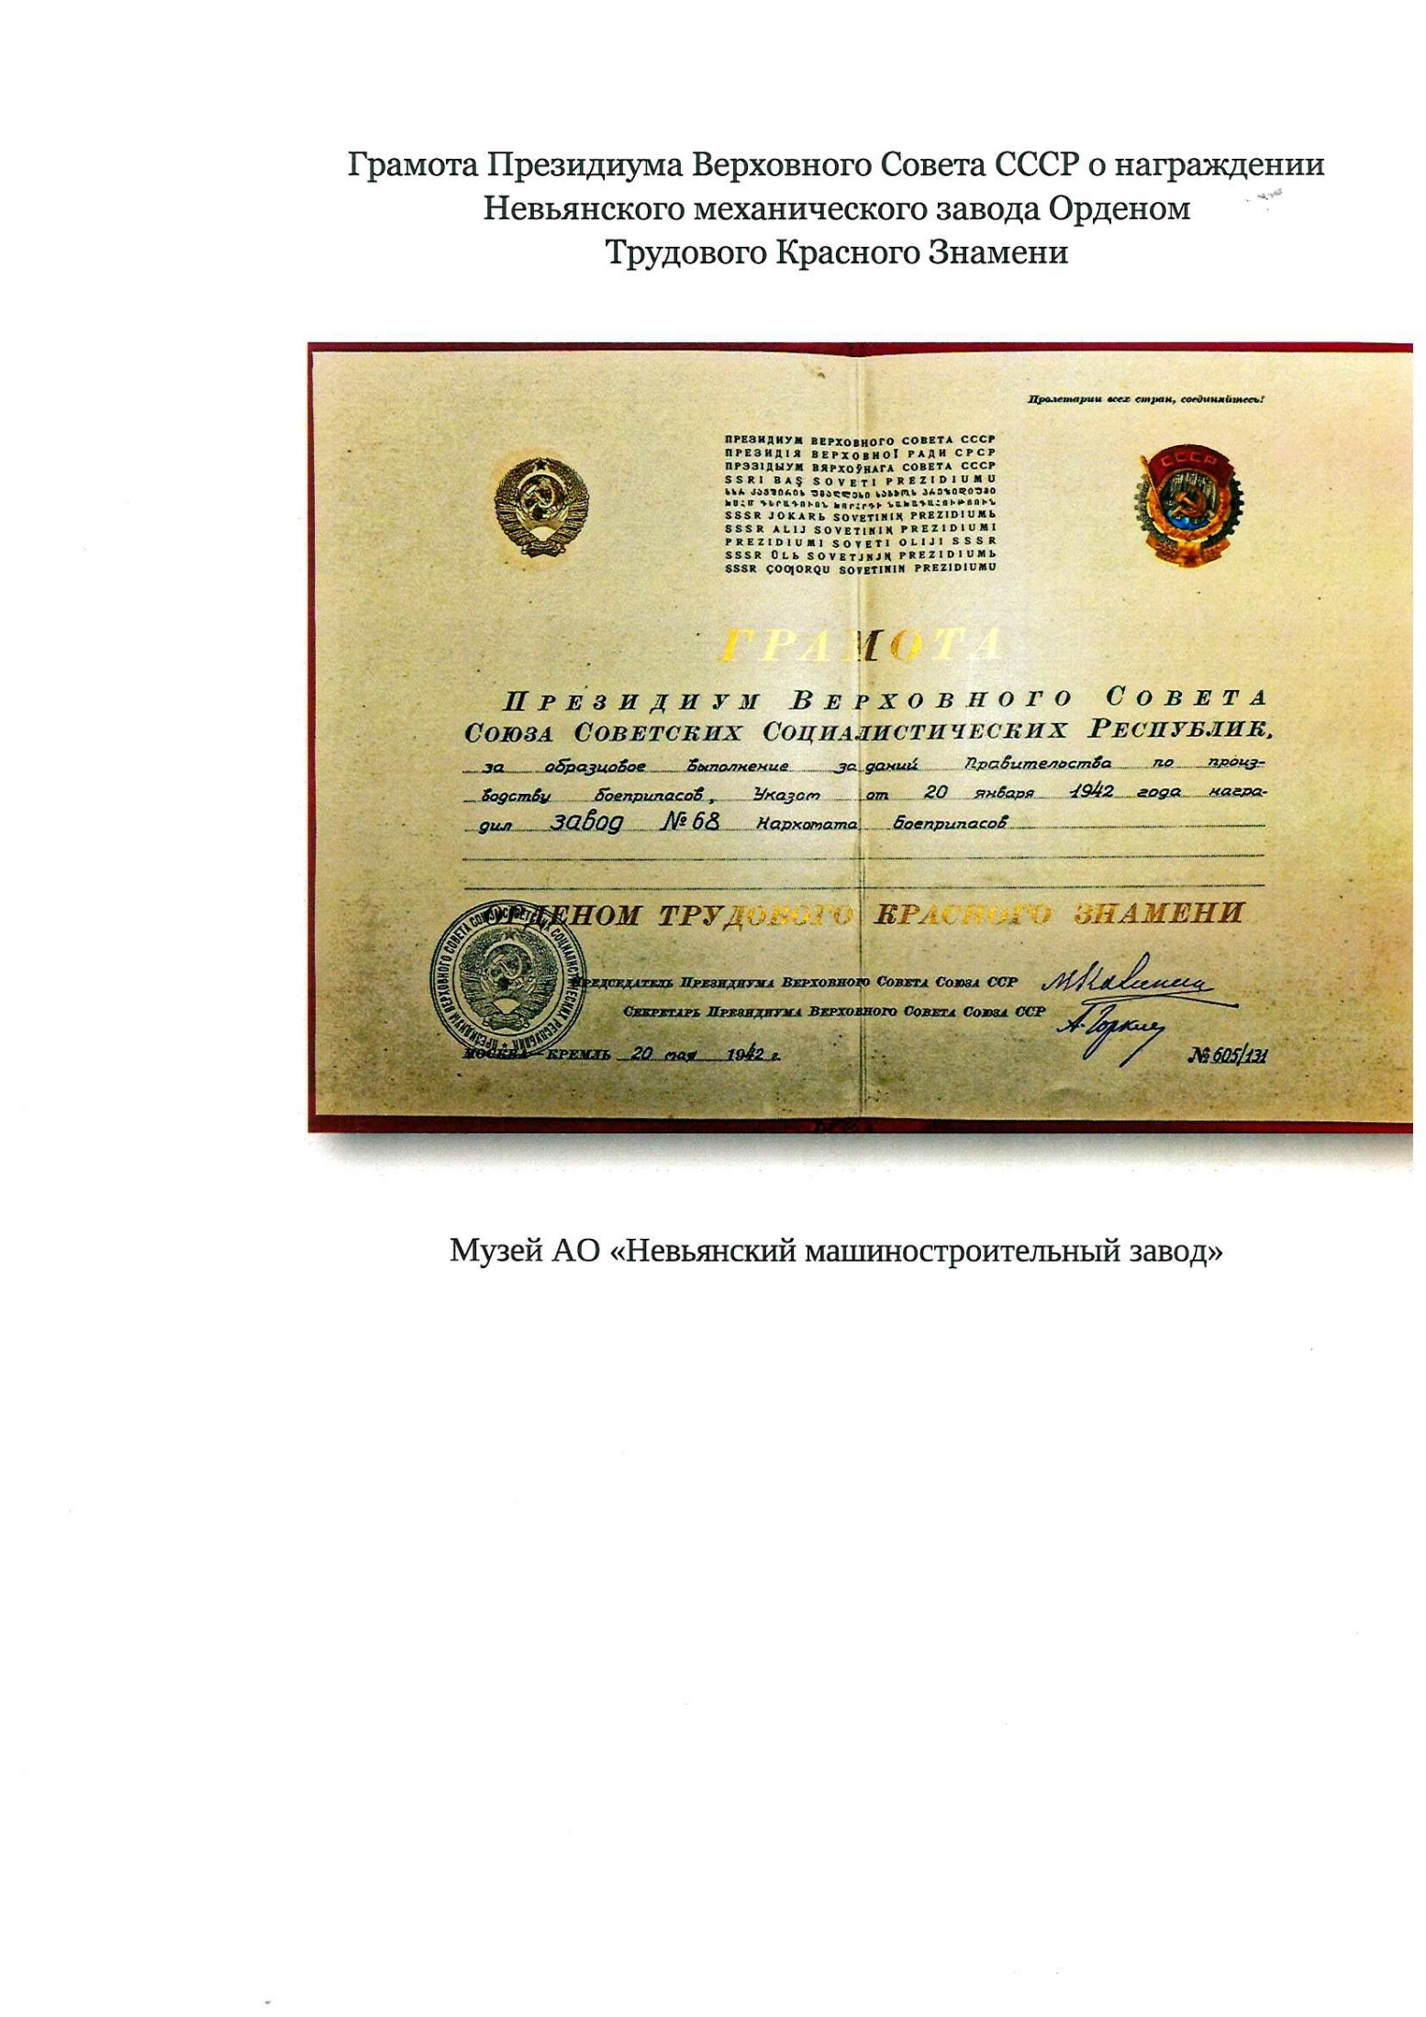

Slide 8
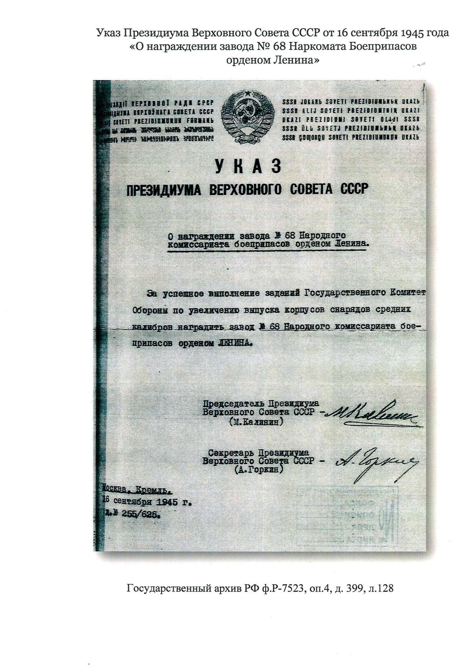

Slide 9
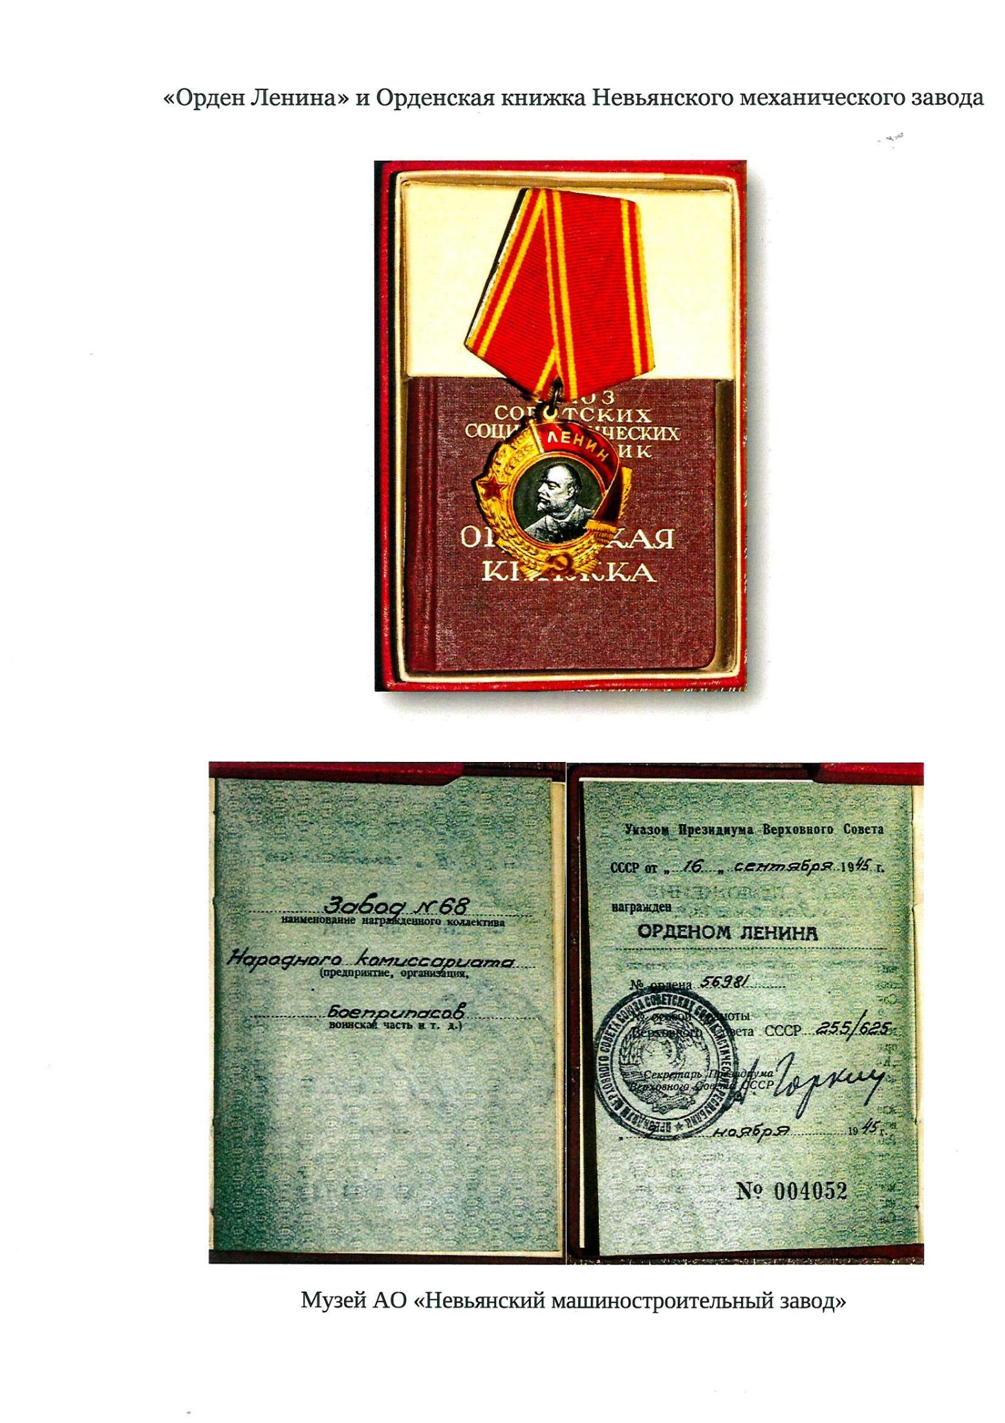

Slide 10
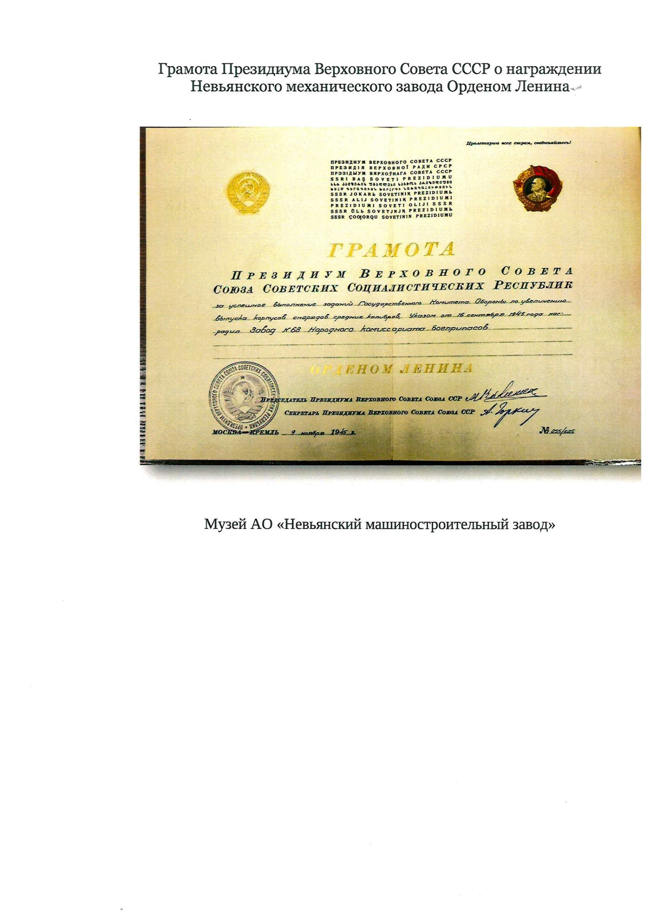

Slide 13
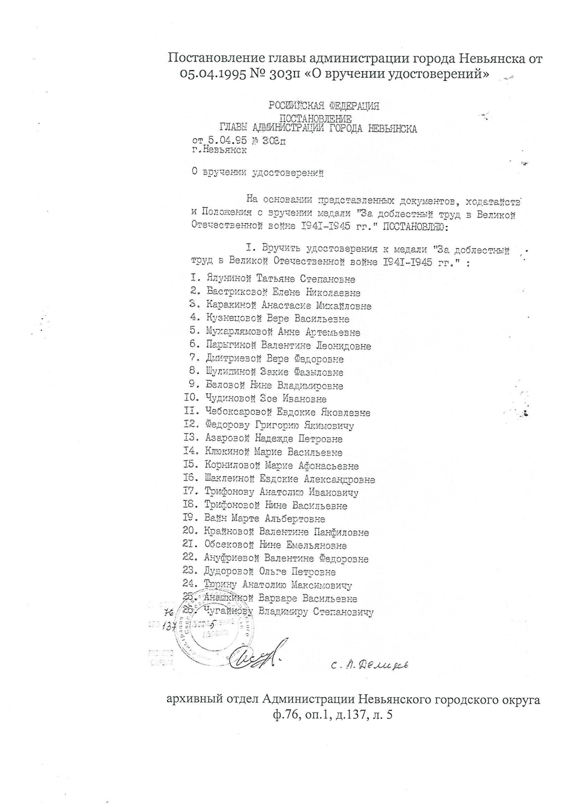

Slide 14
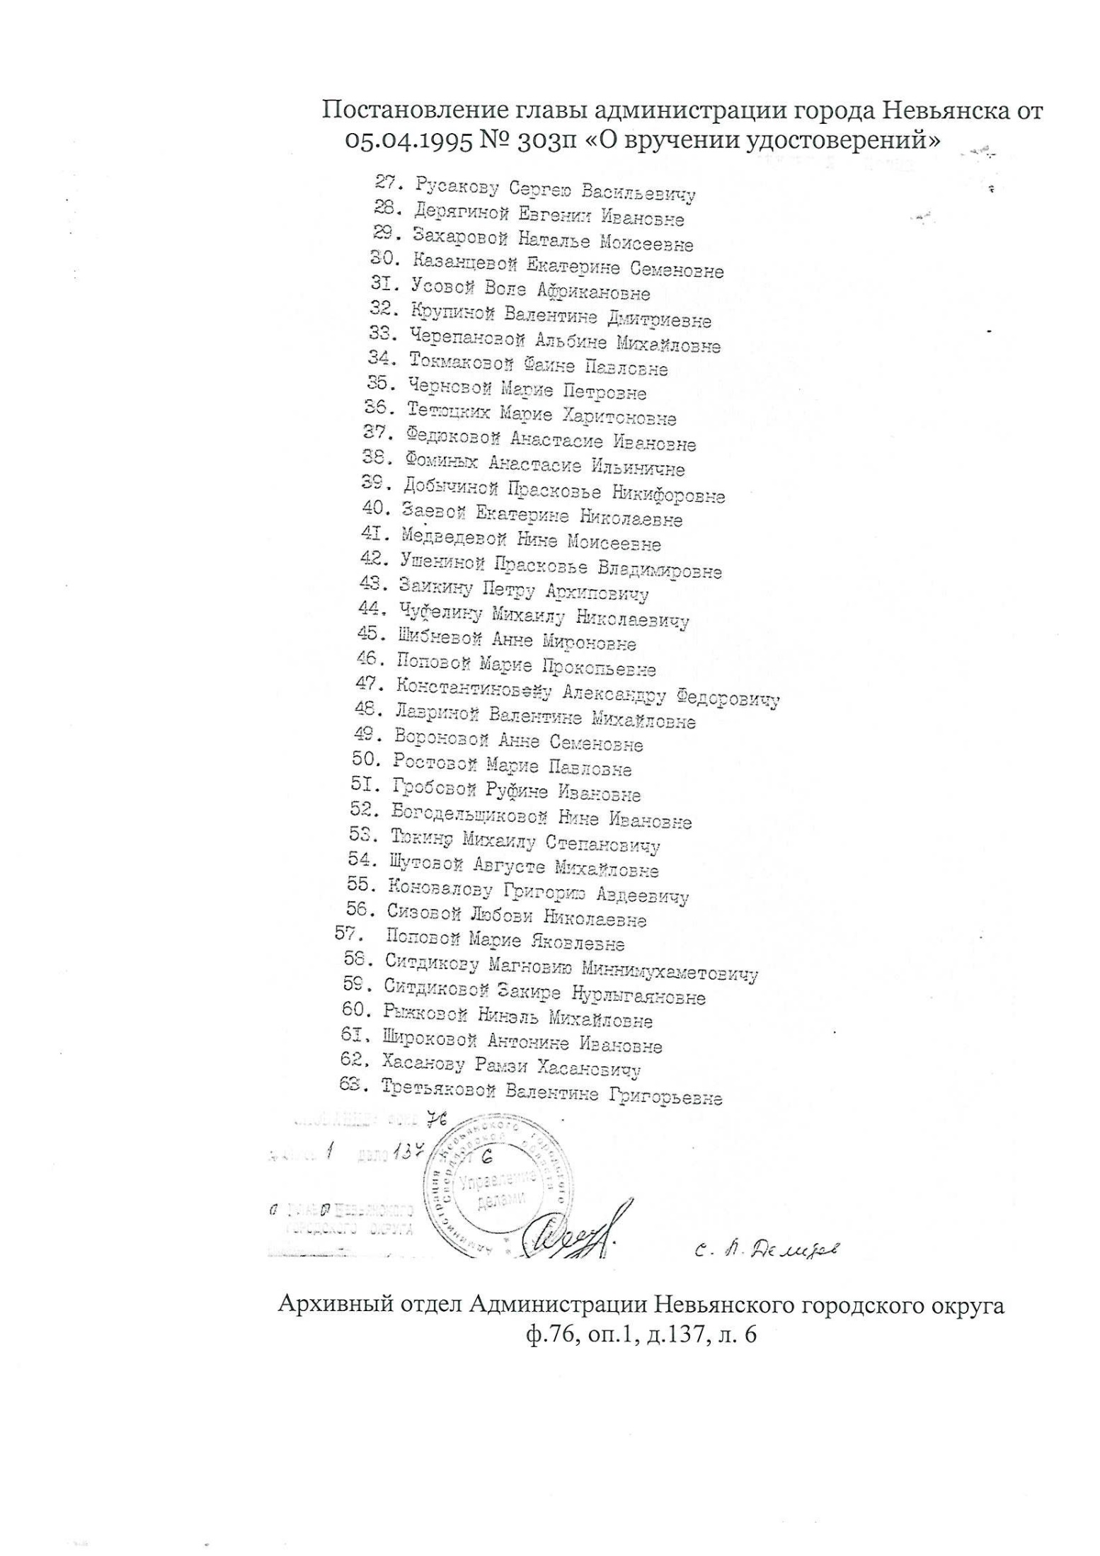

Slide 15
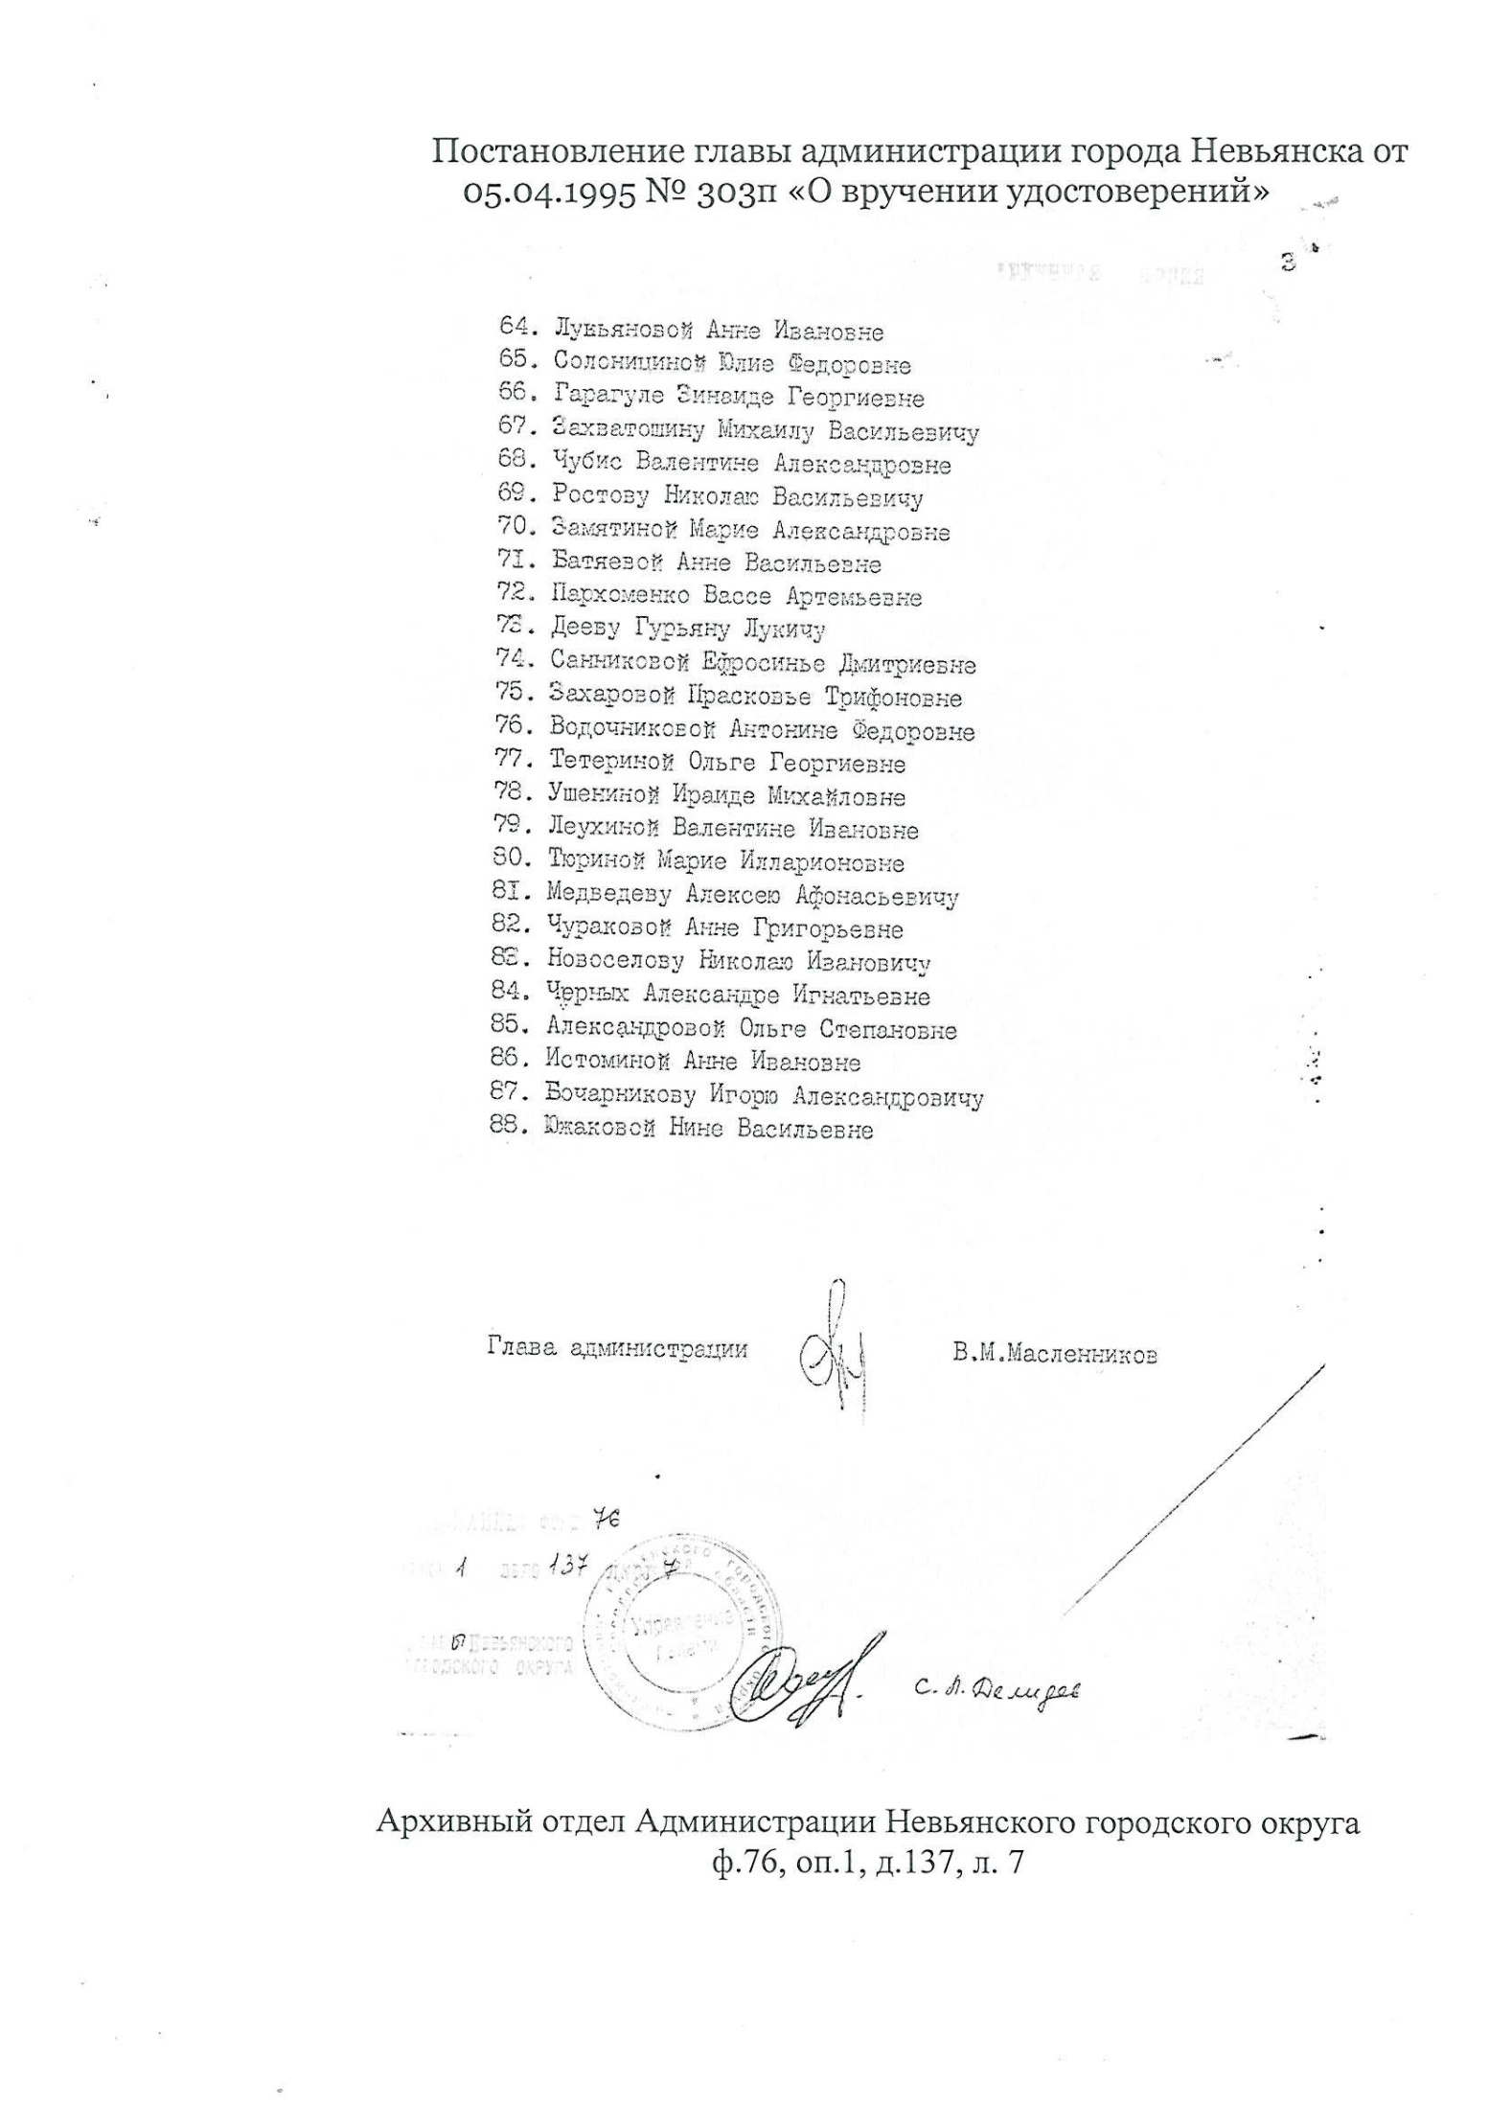

Slide 16
Список используемой литературы
«Тыл - фронту» (О трудовом героизме коллектива Невьянского механического завода в годы Великой Отечественной войны 1941 – 1945 гг.), редактор Перевалов Г.Н. Типография Невьянского механического завода, 1975 год,
«Урал ковал Победу»: сборник-справочник. – Челябинск: Южно-Уральское книжное издательство, 1993 год,
«Дважды орденоносный механический. 1941-1945 гг.», редактор Раёв В.К., ГОУП «Невьянская типография», 2000 год.

